Slide 1
Сроки итогового сочинения:
Основной срок – 04.12.2024.
Дополнительные сроки –
05.02.2025 и 09.04.2025

Slide 2
Г И А 2025
Родительское собрание
«Итоговое сочинение:
сроки, порядок
и критерии оценки»

Slide 3
Порядок проведения
сочинения
9.00 – начнут пускать участников в школу.
10.00 – начало испытания.
3 ч. 55 мин. – продолжительность
итогового сочинения.
Перед началом испытания
организаторы проведут инструктаж.

Slide 4
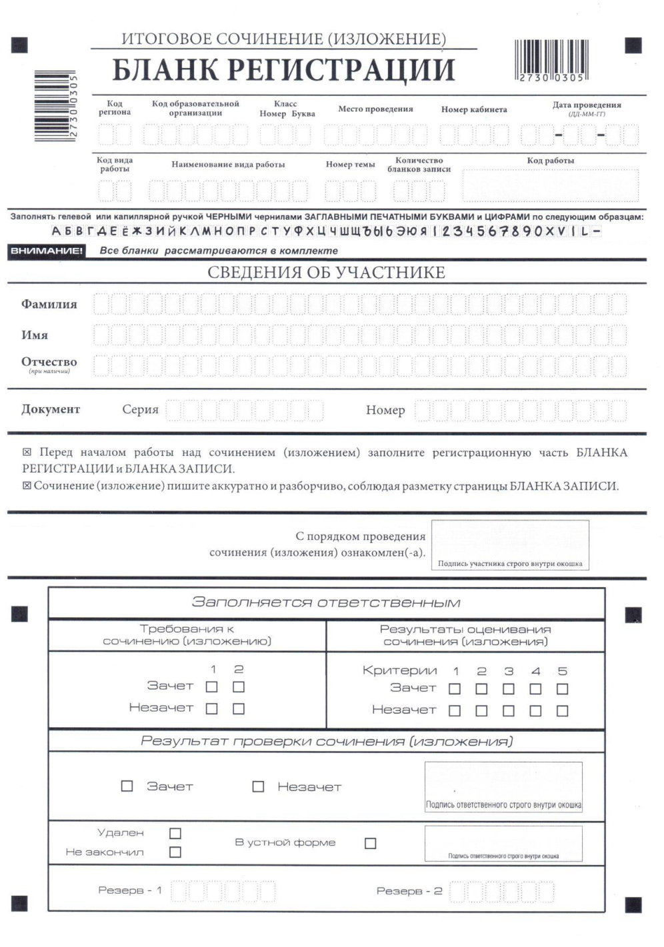

Slide 5
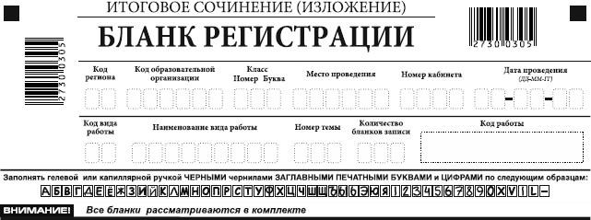

Slide 7
Разделы и подразделы тем итогового
сочинения
1. Духовно-нравственные ориентиры в жизни человека
1.1. Внутренний мир человека и его
личностные качества
1.2. Отношение человека к другому
человеку (окружению), нравственные идеалы и выбор между добром и злом
1.3. Познание человеком самого себя
1.4. Свобода человека и ее ограничения

Slide 8
Разделы и подразделы тем
Итогового сочинения
2. Семья, общество, Отечество
в жизни человека
2.1. Семья, род; семейные ценности
и традиции
2.2. Человек и общество
2.3. Родина, государство,
гражданская позиция человека

Slide 9
Разделы и подразделы тем
Итогового сочинения
3. Природа и культура в жизни
человека
3.1. Природа и человек
3.2. Наука и человек
3.3. Искусство и человек
3.4. Язык и языковая личность

Slide 10
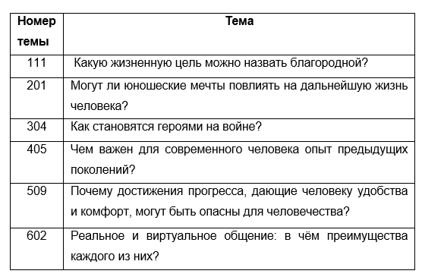
Примерный комплект тем
Итогового сочинения

Slide 11
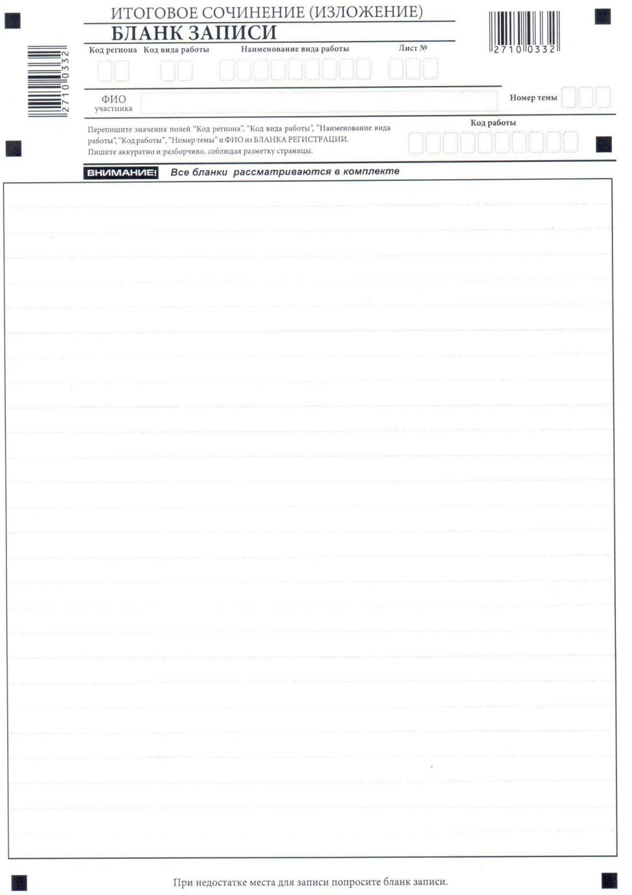

Slide 12
В аудитории, где проводят
Итоговое сочинение
Нельзя: использовать средства связи, электронно-вычислительную технику, фото-,аудио- и видеоаппаратуру, справочные материалы, письменные заметки, тексты произведений.
Можно: принести паспорт, черную
капиллярную или гелевую ручку, лекарства и питание, если необходимы; специальные технические средства для участников с ОВЗ.

Slide 13
Требования к сочинению:
Объем сочинения – не менее 250
слов. Оптимально – 350-400 слов.
Самостоятельность написанной
работы.
Объем цитирования – не больше
собственного текста.

Slide 14
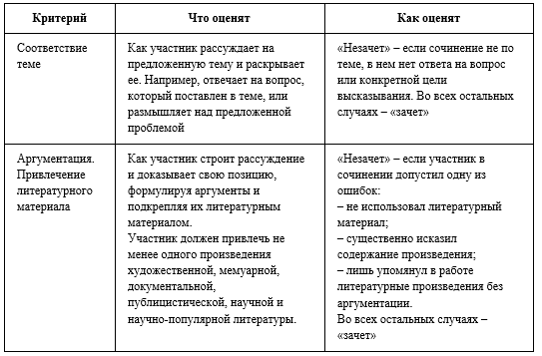
Критерии оценки итогового сочинения

Slide 15
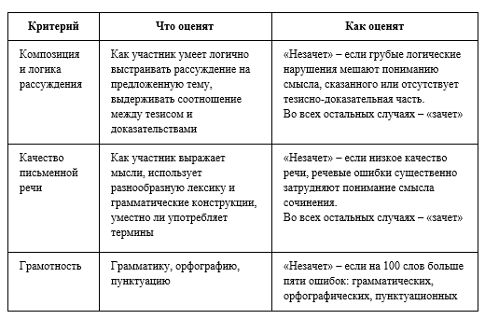

Slide 16
